Slide 2
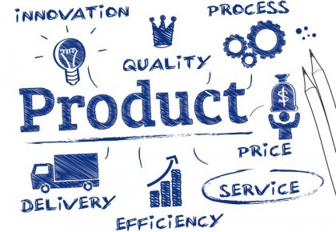
Producto
Es aquello que se ofrece al consumidor (Cliente), por lo que cobra una cantidad de dinero.
Es un bien o servicio que reúne una serie de características y atributos que permiten su venta en el mercado.
Todo bien o servicio capaz de cubrir o satisfacer una necesidad en el consumidor.
Es el objeto del proceso de intercambio, lo que el productor o proveedor ofrece a un cliente potencial a cambio de otra cosa que el proveedor percibe como de valor equivalente o mayor.

Slide 3
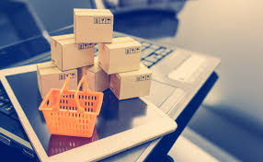
Producto:
Conjunto de atributos (características, funciones, beneficios y usos) que le dan la capacidad para ser intercambiado o usado. Usualmente, es una combinación de aspectos tangibles e intangibles.
Así, un producto puede ser una idea, una entidad física (un bien), un servicio o cualquier combinación de los tres. El producto existe para propósitos de intercambio y para la satisfacción de objetivos individuales y organizacionales.
(AMA, American Marketing Association).
El producto es un elemento clave en la oferta total de mercado. La planeación de la mezcla de marketing inicia con la formulación de una oferta que entregue valor a los consumidores meta. Esta oferta se convierte en la base sobre la cual la compañía construye relaciones redituables con los clientes.

Slide 4
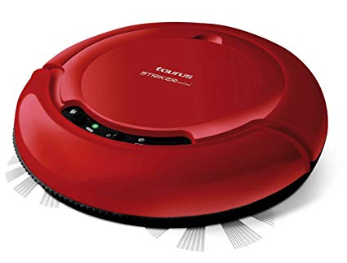
Características de un producto
Son datos objetivos. Es lo que se puede medir o cuantificar fácilmente.
Si es un producto físico son: Las dimensiones, el peso, el color o los materiales de que está hecho.
Si hablamos de un robot aspirador, por ejemplo, serían, además de las anteriores, la clase de sensores que lleva, el tipo de batería, los tipos de suelos que es capaz de limpiar, si sirve para recoger pelos de mascota o el nivel de ruido.

Slide 5
Beneficios.
El problema que desaparece cuando lo compra.
Lo que está perdiendo por no tenerlo.
Lo que aporta en la vida del cliente si lo compra.
Relacionado con el dinero o el tiempo
Todo lo que implique ganar dinero, ahorrar o invertir
Conseguir más tiempo libre
Poder tener periodos de vacaciones más largos
Relacionado con la salud y el bienestar
Dormir mejor
Perder peso
Controlar el estrés y la ansiedad
Eliminar el dolor
Ser más feliz
Controlar las preocupaciones
Superar los miedos
Tener más energía vital
Relacionado con otras personas
Encontrar pareja
Lograr reconocimiento y respeto de los demás
Hacer amigos
Mejorar las relaciones familiares

Slide 6
Beneficios
El problema que desaparece cuando lo compra.
Lo que está perdiendo por no tenerlo.
Lo que aporta en la vida del cliente si lo compra

Slide 7
Beneficios
Relacionado con el dinero o el tiempo
Todo lo que implique ganar dinero, ahorrar o invertir
Conseguir más tiempo libre
Poder tener periodos de vacaciones más largos

Slide 8
Beneficios
Relacionado con la salud y el bienestar
Dormir mejor
Perder peso
Controlar el estrés y la ansiedad
Eliminar el dolor
Ser más feliz
Controlar las preocupaciones
Superar los miedos
Tener más energía vital

Slide 9
Beneficios
Relacionado con otras personas
Encontrar pareja
Lograr reconocimiento y respeto de los demás
Hacer amigos
Mejorar las relaciones familiares

Slide 10
Definiciones de producto

Slide 11
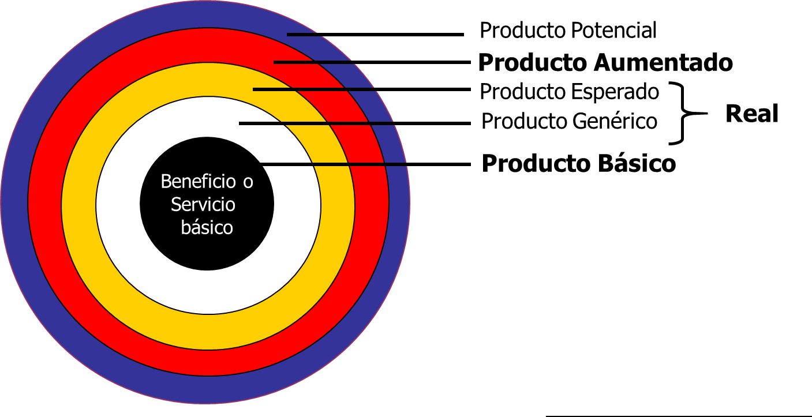

Slide 12
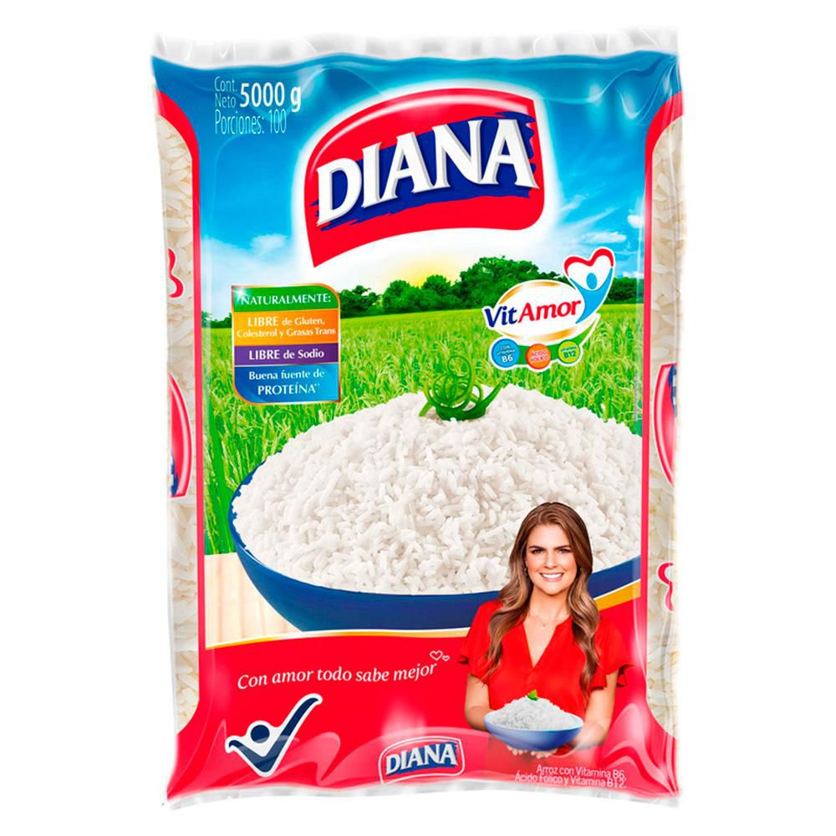
Producto
Producto básico: Arroz
Producto Real: Arroz Diana
Producto aumentado: Club de lealtad, recetas, soporte

Slide 14
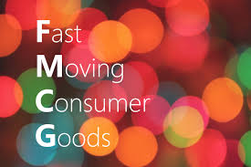
Según Durabilidad y Tangibilidad
Bienes No duraderos:
Son productos tangibles que normalmente se consumen en un solo uso o unos cuantos usos.
Bienes Duraderos:
Son productos tangibles que normalmente sobreviven a muchos usos.
Servicios:
Son productos intangible, inseparable, variable y perecederos

Slide 15
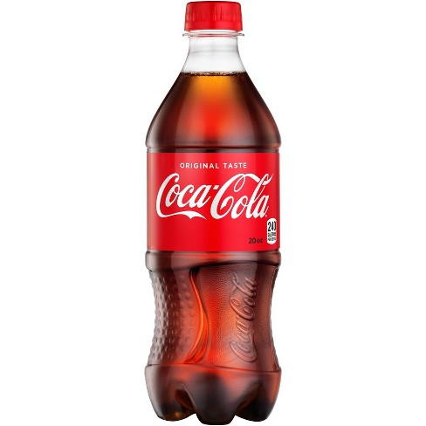
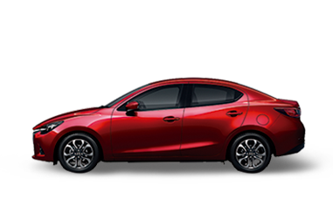
Bienes de Consumo, varían las estrategias de marketing
Bienes de uso común:
Bienes que el consumidor compra con frecuencia inmediatamente y con el mínimo de esfuerzo en la comparación y la compra.
Bienes de Comparación:
Bienes que el consumidor durante el proceso de selección y compra, compara características de acuerdo con la idoneidad, calidad, precio y estilo.
Bienes de especialidad:
Bienes con características o identificación de marca muy especiales, están destinados a un grupo selecto de compradores a quienes no les importa mucho el precio.

Slide 16
Producto básico:
El nivel fundamental es el producto básico, el cual contesta la pregunta: ¿Qué está adquiriendo realmente el comprador? Cuando el mercadólogo diseña los productos, primero debe definir los beneficios básicos del producto, aquellos que resuelven un problema o proporcionan servicios que los consumidores buscan.
En su primer nivel es un Producto Básico que corresponde al beneficio esencial que cubre la necesidad básica del consumidor. Por ejemplo un carro debe transportar. Pero este nivel es necesario pero no suficiente para que el consumidor adquiera el producto.

Slide 17
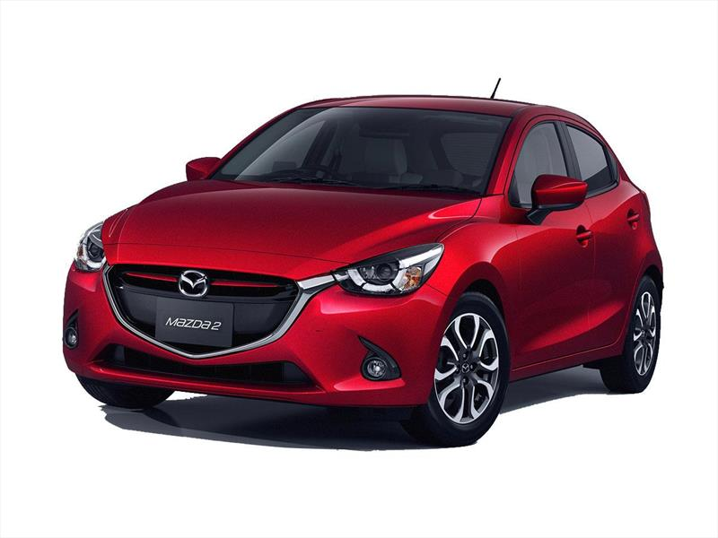
Producto real:
En el segundo nivel, el planificador de productos debe convertir al beneficio básico en un producto real.
Tiene que desarrollar las características del producto o servicio, tales como diseño, nivel de calidad, marca y empaque.
Es el segundo nivel de Producto Esperado o Real el que contiene el conjunto de atributos que desean los consumidores y lo diferencian de la competencia. Este nivel esta conformado por el producto y sus características, estilo, empaque, nivel de calidad, durabilidad y confiabilidad, y por supuesto la marca. El consumidor desea un auto de determinada marca y modelo que representa un conjunto de atributos.

Slide 18
Producto real
Tecnología Mazda que comprende una completa reingeniería del vehículo con desarrollos innovadores en motor, transmisión, carrocería, frenos, dirección y suspensión que aseguran un mejor aprovechamiento de la energía, reduciendo el consumo de combustible, y lo que es mejor, usando gasolina corriente.
Como resultado de esta tecnología se obtiene un vehículo ágil, con altos niveles de seguridad, estabilidad, maniobrabilidad, placentero al conducir y con menores emisiones contaminantes.

Slide 19
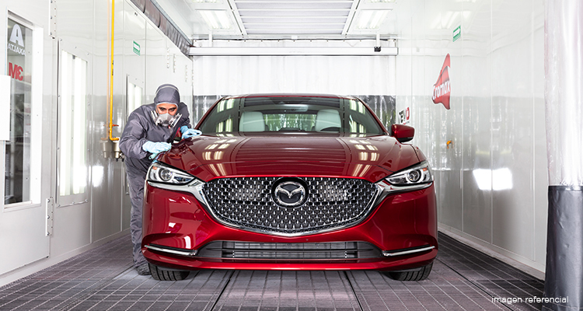
Producto aumentado:
Producto aumentado alrededor de los beneficios básicos y el producto real, y ofrecer al consumidor servicios y beneficios adicionales.
El tercer nivel corresponde al Producto Ampliado o Aumentado.
Conforman este nivel, el conjunto de servicios asociados a un producto que permiten aumentar su diferenciación y sorprender al consumidor.
Podríamos incluir en este nivel: garantía, facilidad de pedido, entrega, instalación, financiación, mantenimiento, asesoría técnica, capacitación, servicio post venta, etc.
Cualquier servicio que agregue valor al producto puede ser incorporado en el Producto Ampliado, y solo depende de la creatividad de los desarrolladores del producto.

Slide 20
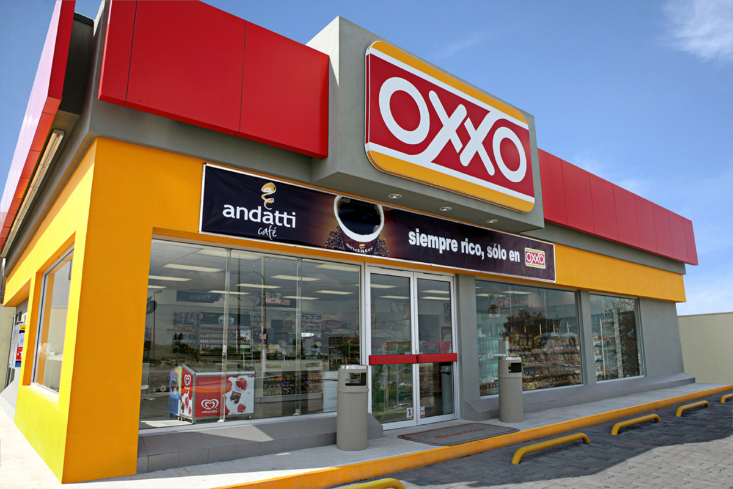
Tipos de productos
Artículos de conveniencia: aquellos bienes de consumo que el cliente compra. Con frecuencia, de inmediato, y con el mínimo de esfuerzo, por ejemplo. Chocolate, bolígrafos, reparaciones de calzado.
Bienes de compra: aquellos bienes de consumo que el cliente en el proceso de selección y compra compara de manera característica en bases tales como la idoneidad, la calidad, el precio y el estilo, por ejemplo. Cosmética, TV, PC, peinado.
Bienes de especialidad: aquellos bienes de consumo en los que un grupo significativo de los compradores están habitualmente dispuestos a hacer un esfuerzo de compra especial, por ejemplo, casa, carros, vacaciones

Slide 21
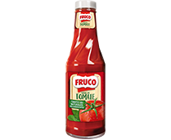
Elementos del producto
Núcleo
Se refiere a las propiedades físicas, químicas y técnicas del producto.
Calidad
Valoración de los elementos que componen el núcleo, de acuerdo con unos criterios que son comparativos con la competencia.
Precio
Valor último de adquisición.
Salsa de tomate Fruco está hecha con tomates 100% Naturales
La salsa de tomate en botella de vidrio no contiene conservantes

Slide 22
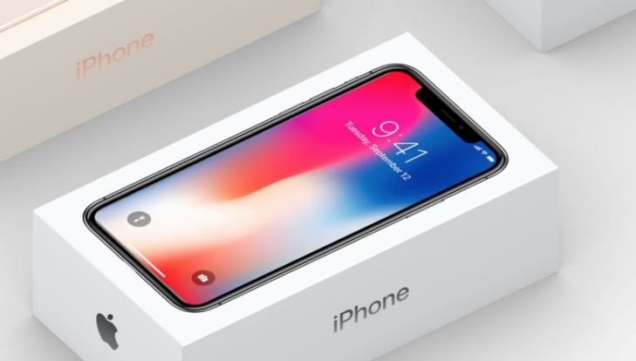
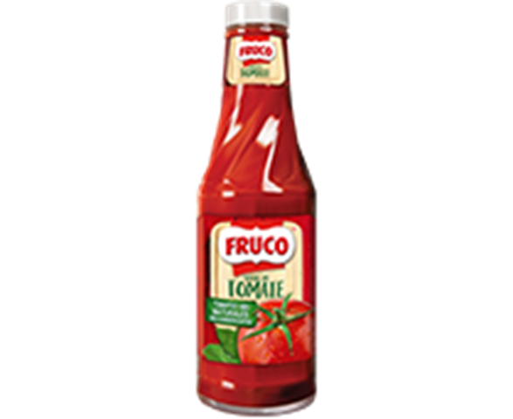
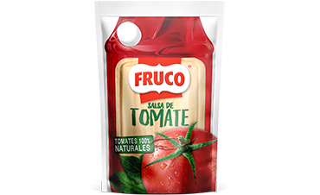
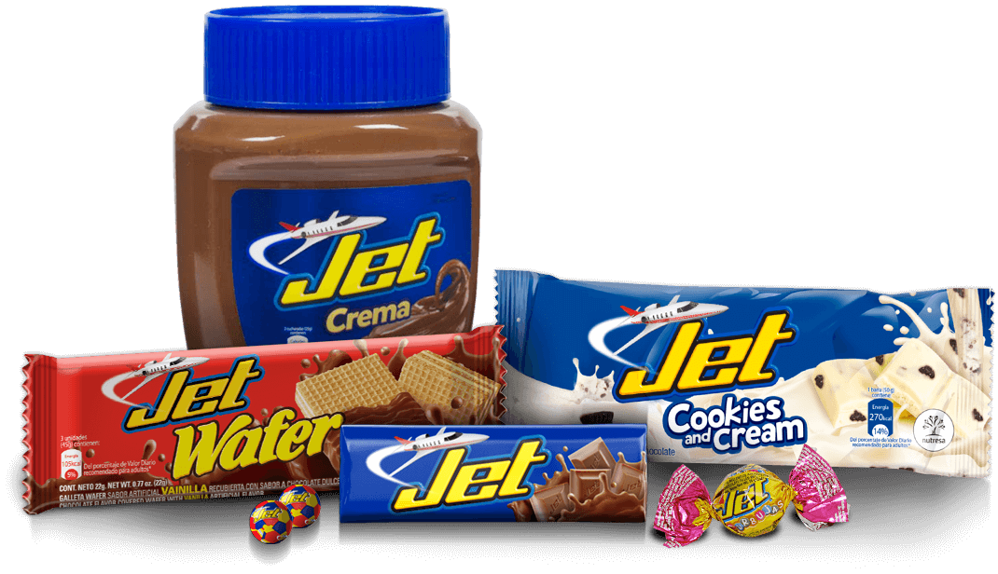
Elementos del producto
Envase
Elemento de protección del que está dotado el producto y que, junto al diseño, aporta un gran componente de imagen.
Diseño, forma y tamaño
Permiten la identificación del producto o la empresa y, generalmente, configura la propia personalidad del mismo.
Marca, nombres y expresiones gráficas
Facilitan la identificación del producto y permiten su recuerdo asociado a uno u otro atributo.

Slide 23
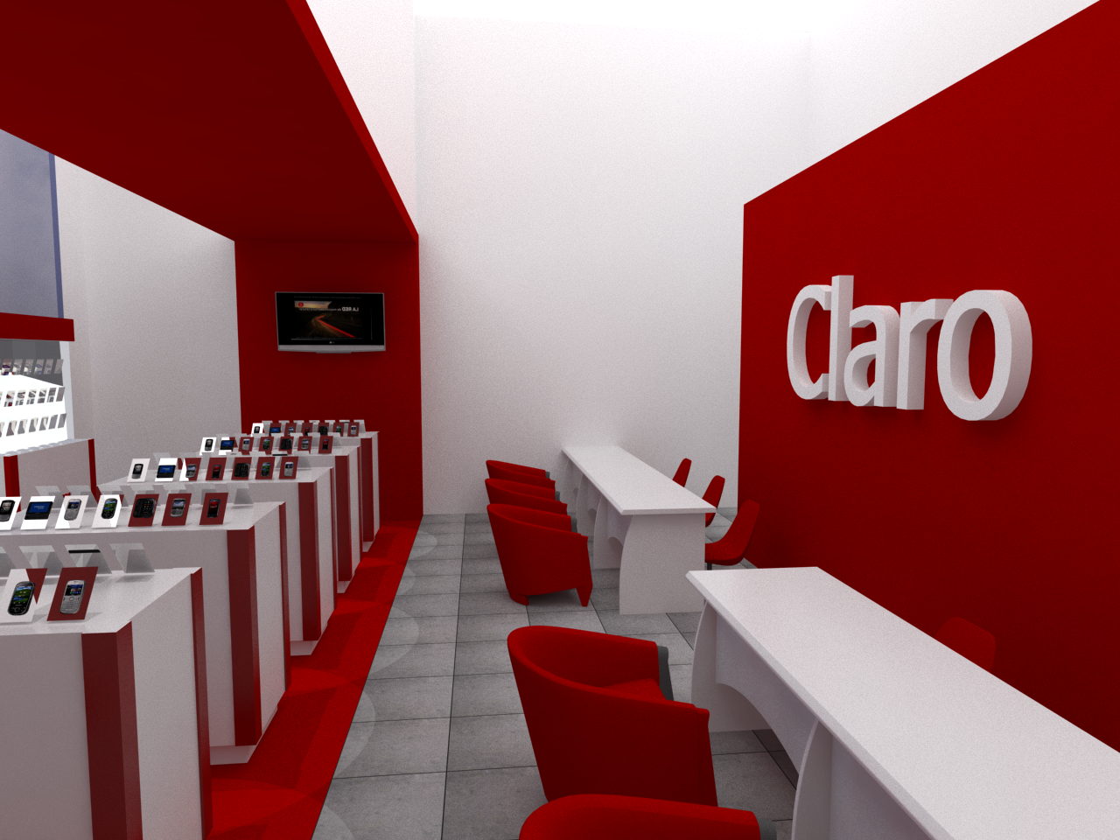
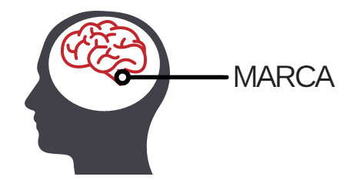
Valores añadidos e imagen del producto
Servicio
Conjunto de valores añadidos a un producto que nos permite poder marcar las diferencias respecto a los demás.
Imagen del producto
Opinión que se crea en la mente del consumidor según la información recibida, directa o indirectamente, sobre el producto.
Imagen de la empresa
Opinión en la memoria del mercado que interviene positiva o negativamente en los criterios y actitudes del consumidor hacia los productos. Una buena imagen de empresa avala, en principio, a los productos de nueva creación; así como una buena imagen de marca consolida a la empresa y al resto de los productos de la misma.

Slide 24
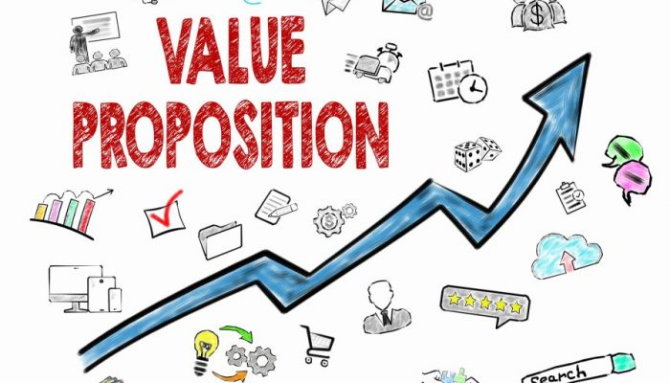
La propuesta de valor
Engloba toda una serie de beneficios funcionales, emocionales y experiencias que la empresa aporta al cliente y que éste reconoce como diferentes y únicos de la marca con respecto a su competencia.

Slide 25
La propuesta de valor
La propuesta de valor de una empresa representa la promesa que la empresa realiza a su cliente a cambio de que éste adquiera su producto o servicio

Slide 26
Ejemplos de propuesta de valor
Facebook le ayuda a “conectarse y compartir con las personas en su vida, amigos y familiares ”
YouTube “provee el espacio para que las personas se conecten, entretengan, informen e inspiren a otros en todo el mundo a través de videos.”
BMW promete “la máxima máquina de conducción, el mejor diseño con la mejor tecnología”.

Slide 27
Para el desarrollo de la oferta de valor debemos hacernos las siguientes preguntas:
¿Qué servicios necesitan nuestros clientes y cómo podemos ayudarles?
¿Qué aspiraciones tienen nuestros clientes y cómo podemos ayudarles a alcanzarlas?
¿Qué trato prefieren los clientes? Como empresa, ¿cómo podemos adaptarnos mejor a sus actividades cotidianas?
¿Qué relación esperan los clientes que establezcamos con ellos?
¿por qué valores están dispuestos a pagar nuestros clientes?

Slide 28
Elementos de la propuesta de valor
Una propuesta de valor crea valor para un segmento de mercado gracias a una mezcla específica de elementos adecuados a las necesidades de dicho segmento.
Los valores pueden ser cuantitativos en términos funcionales (precio, velocidad del servicio, etc.)
Cualitativos con alto contenido emocional (diseño, status, experiencia, vivencias del cliente, aspiraciones, proyecciones etc.)

Slide 29
Elementos de la propuesta de valor
Propuesta de valor
Novedad
Calidad
Conveniencia
Marca/ Status
Desempeño
Reducción de riesgo
Reducción de costos
Diseño
Customización, personalización
Precio

Slide 30
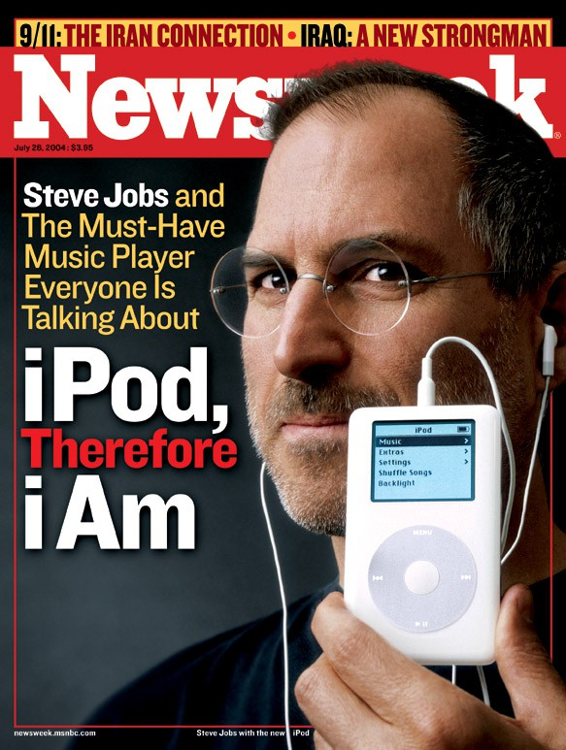
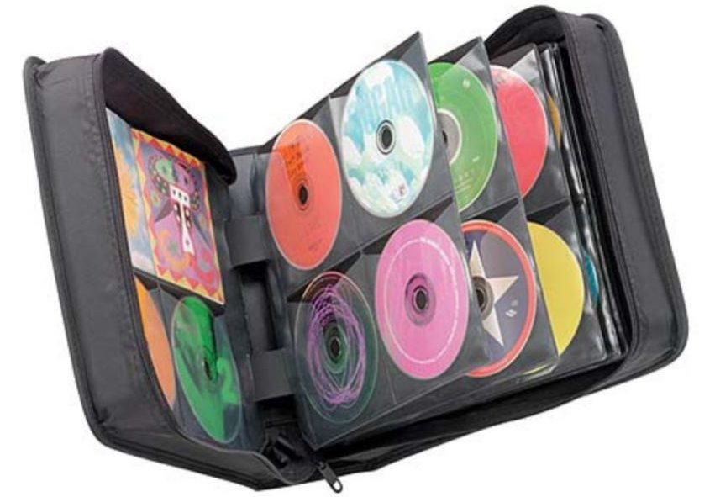
Novedad
Algunas propuestas de valor satisfacen necesidades hasta entonces inexistentes y que los clientes no percibían porque no había ninguna oferta similar.
Por lo general, aunque no siempre, este tipo de valor está relacionado con la tecnología.
Los teléfonos móviles, por ejemplo, han creado una industria completamente nueva alrededor de las telecomunicaciones móviles.

Slide 31
Mejora del rendimiento
El aumento del rendimiento de un producto o servicio solía ser una forma habitual de crear valor.
El sector informático utilizó esta técnica durante mucho tiempo, comercializando equipos cada vez más potentes. Sin embargo, el mayor rendimiento tiene sus límites. En algunos nichos de mercado como es el caso de los gamers, los diseñadores o los productores musicales, las variables o drivers de rendimiento tiene alta relevancia.
En los últimos años, un PC más rápido, un mayor espacio de almacenamiento en disco o unos gráficos mejores ya no generan, un crecimiento proporcional en la demanda del mercado.

Slide 32
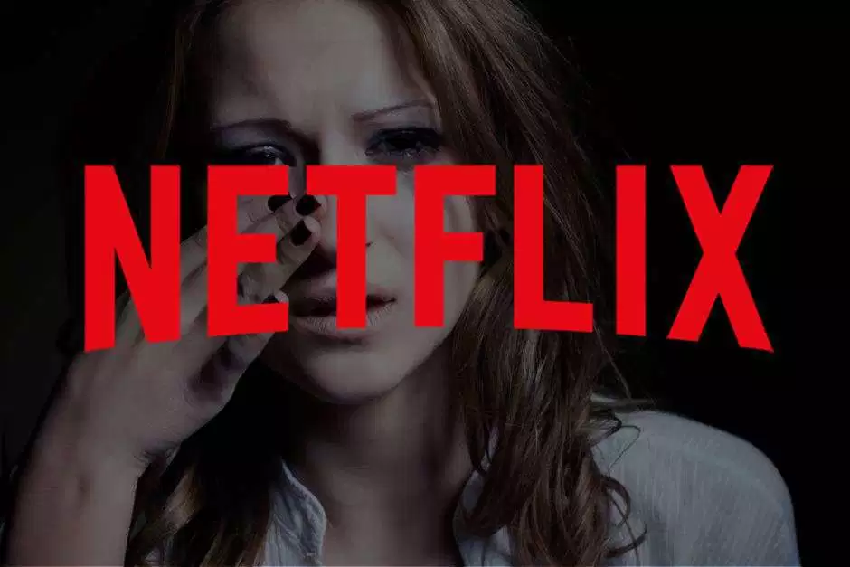
Personalización
La adaptación de los productos y servicios a las necesidades específicas de los diferentes clientes o segmentos de mercado crea valor.
En los últimos años, los conceptos de personalización masiva y de creación compartida han cobrado relevancia.
Este enfoque da cabida a los productos y servicios personalizados al tiempo que aprovecha las economías de escala. La tecnología, la inteligencia artificial permiten la personalización de ofertas, como es el caso de Netflix, segmentando recomendaciones inclusive teniendo en cuenta el estado de ánimo de las personas
“Queremos abrirte mundos de historias diferentes, dependiendo de tu estado de ánimo”. Con esas palabras, Todd Yellin, vicepresidente de innovación de productos de Netflix, plantea uno de los objetivos más ambiciosos que tienen.

Slide 33
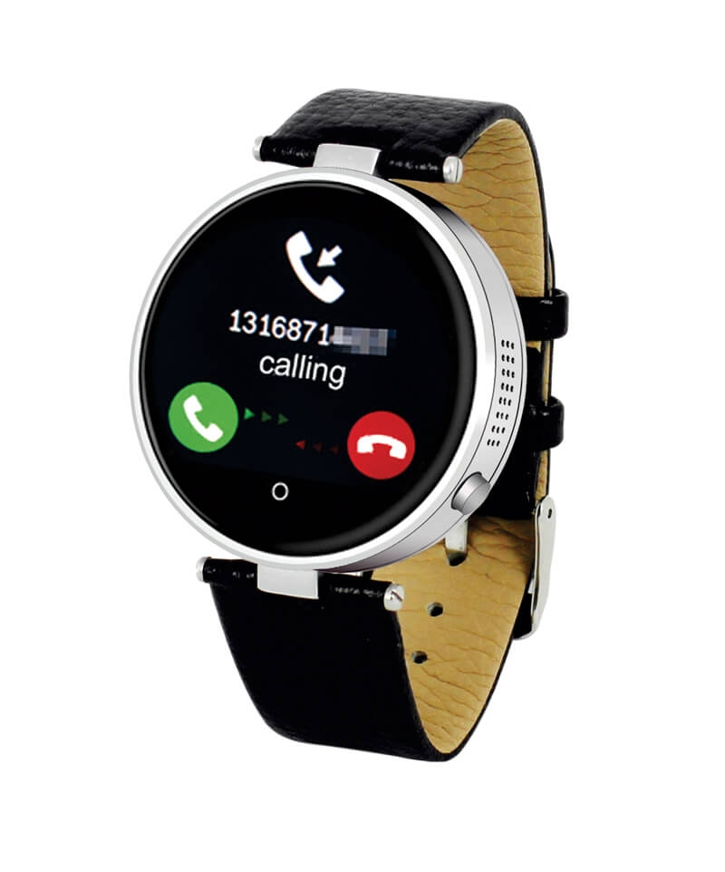
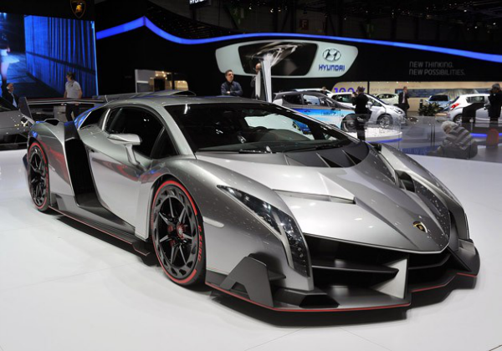
Diseño
El diseño es un factor importante, aunque difícil de medir. Un producto puede destacar o sobresalir por la superior calidad y estilo de su diseño.
En los campos de la moda y la electrónica de consumo, el diseño puede constituir una parte esencial de la propuesta de valor.
Hoy vemos grandes guerras de diseño en diferentes campos y categorías de producto.
Hoy en el campo de la tecnología el diseño cada día gana mayor relevancia. El diseño en los automóviles, en la moda. El diseño esta muchas veces ligado a las emociones de los consumidores a su estilo de vida y el estatus que les puedan generar.

Slide 34
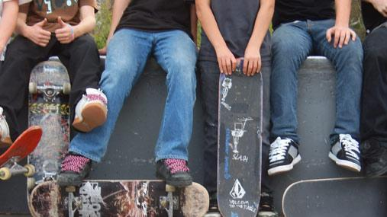
Marca/estatus
Algunos clientes pueden encontrar valor en el sencillo hecho de utilizar y mostrar una marca específica. La marca de por sí por sus historia es un elemento diferencial cargado de emociones y significados para los compradores.
Llevar un Rolex o una cartera Louis Vuitton, por ejemplo, indica riqueza.
En el otro extremo del espectro, los skaters utilizan marcas alternativas para demostrar que van a la última.
Signos propietarios atributos reconocibles de la marca, los que forman su imagen social.
Brand Equity: Dimensiones que posicionan a la marca vs competencia. Lo que refleja y como es.

Slide 35
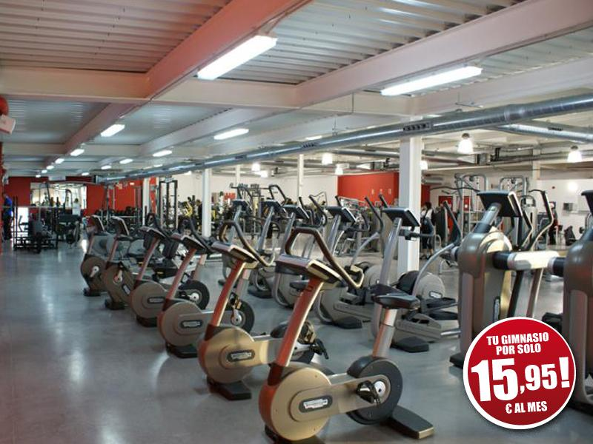
Precio
Ofrecer un valor similar a un precio inferior es una práctica común para satisfacer las necesidades de los segmentos del mercado que se rigen por el precio.
No obstante, las propuestas de valor de precio tienen implicaciones importantes para los demás aspectos de un modelo de negocio.
Las compañías aéreas de bajo costo, como Southwest, easyJet , Viva o Ryanair, han diseñado modelos de negocio completos y específicos para permitir los viajes a bajo costo. Los gimnasios de bajo costo vienen creciendo rápidamente,

Slide 36
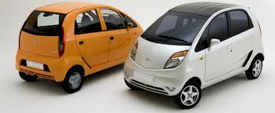
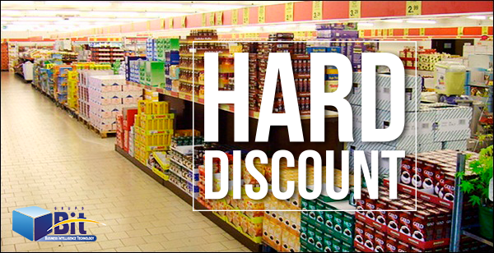
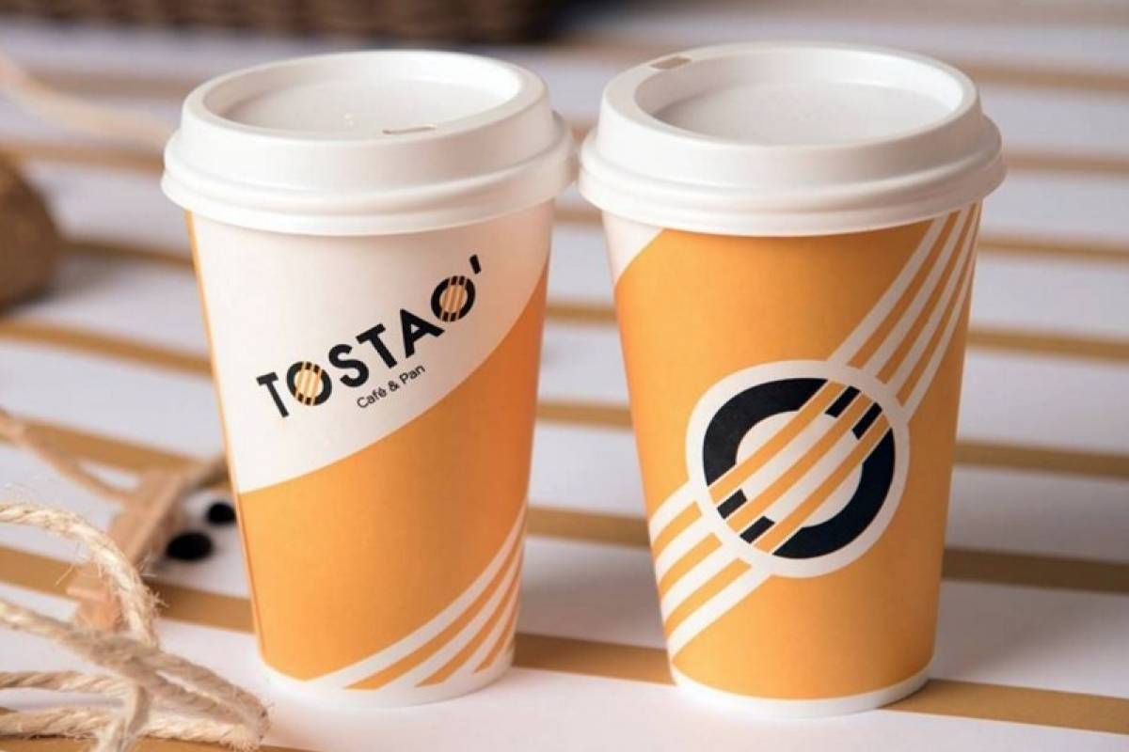
Precio
Otro ejemplo de propuesta de valor basada en el precio es Nano, un carro nuevo diseñado y fabricado por el grupo industrial indio Tata.
Su precio, increíblemente bajo, pone el automóvil al alcance del bolsillo de un segmento totalmente nuevo de la población india.
Los modelos de Hard Discount, como el es caso de D1 y Justo y bueno en el mercado colombiano.

Slide 37
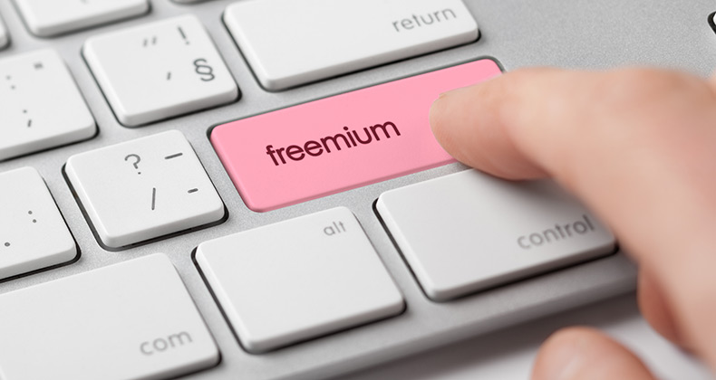
Precio
Cada vez son más las ofertas de productos gratuitos que penetran en los diferentes sectores. Los productos gratuitos pueden ser tanto periódicos como cuentas de correo electrónico, servicios web, aplicaciones, software o servicios de telefonía móvil, entre otros.
Muchos de estos servicios cuentan con modelos Freemium como puerta de entrada o simplemente buscan la monetización a través de la publicidad.

Slide 38
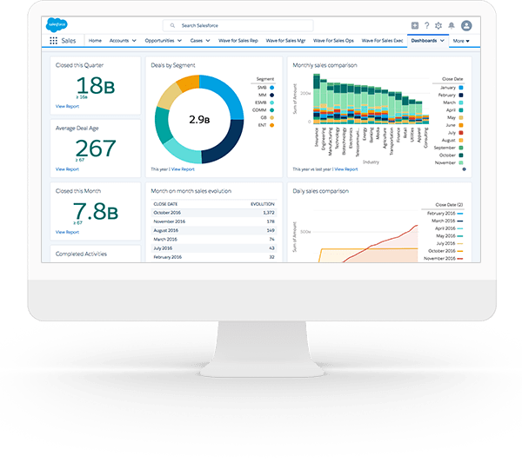
Reducción de costos
Otra forma de crear valor es ayudar a los clientes a reducir costos. Salesforce.com, por ejemplo, vende una aplicación de gestión de relaciones con los clientes (CRM) alojada en la nube.
Muchos servicios web de muy fácil manejo hoy en día ayudan significativamente en la reducción de costos a las empresas.
De este modo, sus clientes no tienen que invertir el dinero y el tiempo que implica comprar, instalar y gestionar ellos mismos el software CRM.

Slide 39
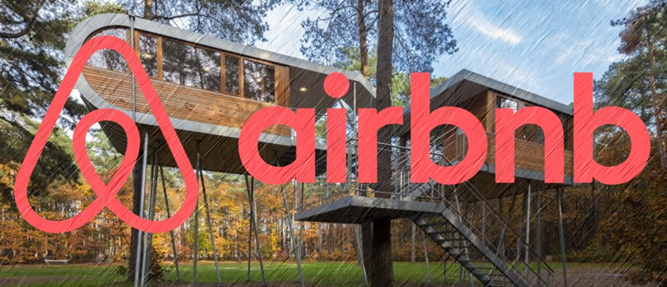
Reducción de costos
La eficiencia tecnológica, el almacenamiento en la nube, las aplicaciones por suscripción. Las oficinas compartidas, coworking, implican importantes ahorros en costos fijos para las organizaciones.
Las ofertas o sistemas de alojamiento como Airbnb, representan ahorros importantes para los compradores de viajes.

Slide 40
Reducción de riesgos
Para los clientes es importante reducir el riesgo que representa la adquisición de productos o servicios. Para el comprador de un carro de segunda mano, una garantía de servicio de un año reduce el riesgo de las reparaciones y averías tras la compra. Garantías extendidas, microseguros son algunas de las opciones de valor que están ofreciendo las marcas.

Slide 41
Accesibilidad
También se puede crear valor poniendo productos y servicios a disposición de clientes que antes no tenían acceso a ellos.
Esto se puede hacer con una innovación en los modelos de negocio, una tecnología nueva o una combinación de ambas.
NetJets, por ejemplo, popularizó el concepto de propiedad fraccionada de avión privado, ya que la compañía recurrió a un modelo de negocio innovador para poner un servicio de avión privado al alcance de personas y empresas que antes no se lo podían permitir.

Slide 42
Accesibilidad
Zara logra el acceso a la alta costura a millones de personas de clases medias.
Los fondos de inversión son otro ejemplo de creación de valor gracias a una mayor accesibilidad: este innovador producto financiero permite que inversores con un capital modesto puedan crear carteras de inversión diversificadas.

Slide 43
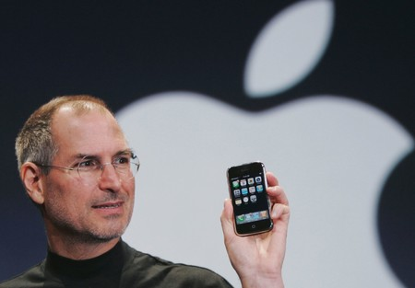
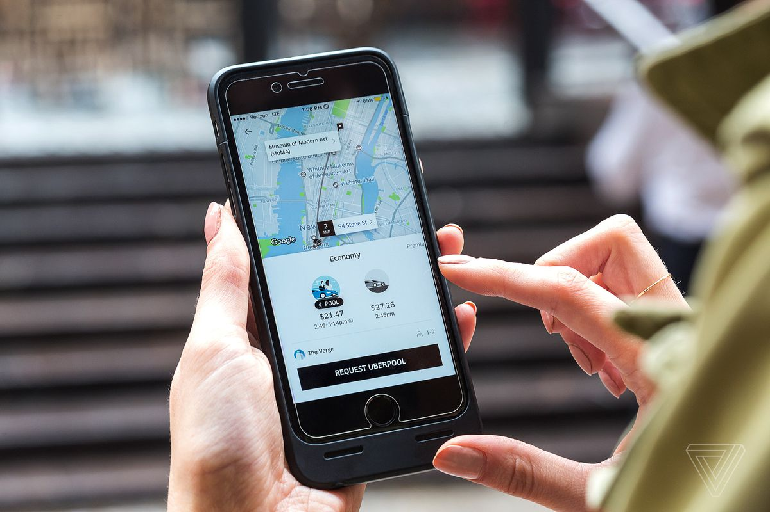
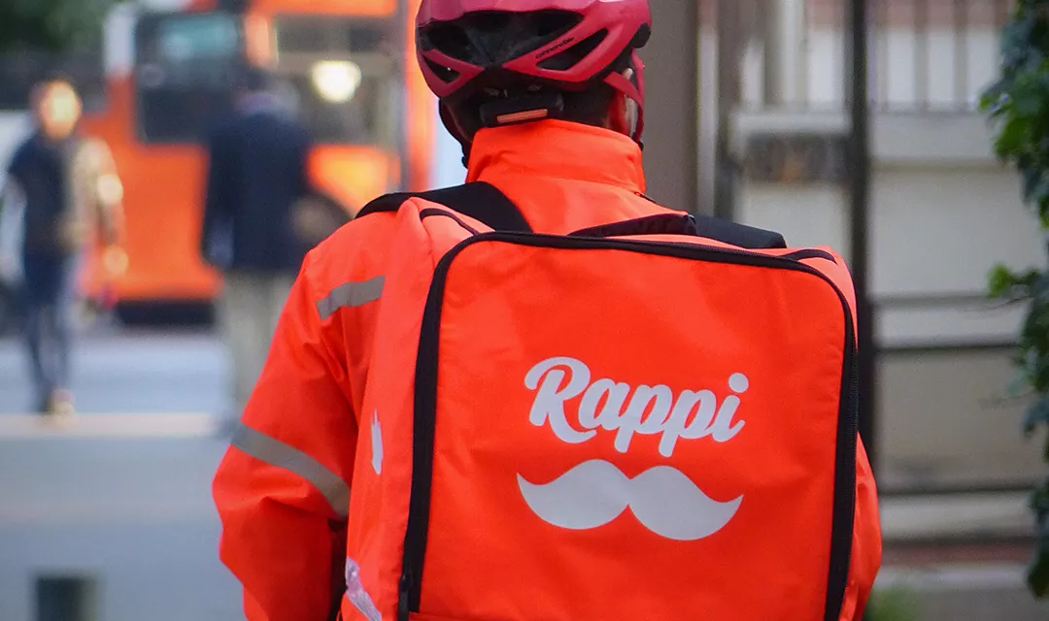
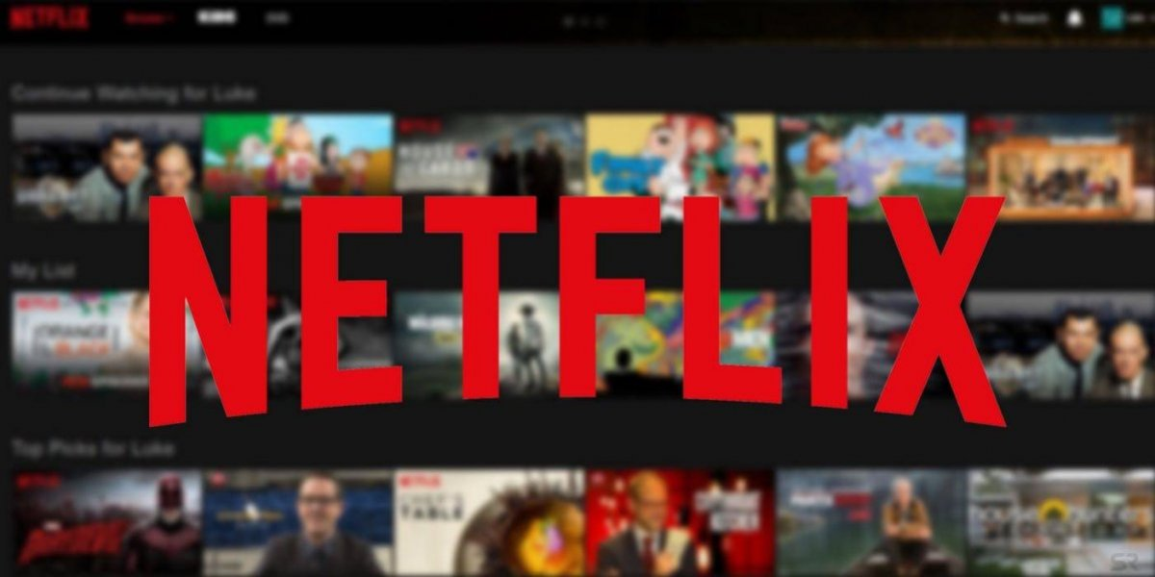
Comodidad/utilidad
Facilitar las cosas o hacerlas más prácticas también puede ser una fuente de valor. Facilitarle la vida a las personas.
El iPod y el iTunes, de Apple, ofrecieron a los clientes una comodidad sin precedentes para buscar, comprar, descargar y escuchar música digital.
La facilidad es una de las principales ventajas competitivas de Apple. Ahora, Apple domina este sector del mercado.
Rappi le facilita y le ahorra tiempo a las personas
Uber creó un sistema de transporte cómodo y seguro

Slide 44
El esquema de las cuatro acciones
En el libro de la Estrategia del Océano Azul para la construcción del esquema de valor para el comprador desarrollaron un esquema de cuatro acciones. Es preciso plantear cuatro preguntas clave:
Reducir: ¿Cuáles variables se deben reducir muy por debajo de la norma de la industria?
Eliminar: ¿Cuáles variables que la industria da por sentadas se pueden eliminar?
Crear: ¿Cuáles variables se deben crear por que la industria nunca las ha ofrecido
Incrementar: ¿Cuáles variables se debe incrementar muy por encima de la norma de la industria?

Slide 46
Estrategias para competir
Competir a través de la proliferación de productos
Competir a través del valor
Competir a través del diseño
Competir a través de la innovación
Competir a través del servicio
Competir a través de bajo costo

Slide 47
Estrategia de producto
La diversificación de productos es actualmente el centro del interés de las empresas y de los gerentes de marketing y producto.
El desarrollo de productos y la innovación son las principales facetas de la rivalidad competitiva.
Los mercados hoy en día se caracterizan por la expansión de nuevos productos, adquisiciones y fusiones
Ajustes para mantener el ritmo de las fluctuaciones en el ciclo económico, cambios en la demanda, y una tasa de desarrollo tecnológico cada vez mayor.
Menos resistencia a cambio por parte de consumidores y compradores.
La gerencia de hoy debe estar inusualmente alerta para encontrar una estrategia efectiva.

Slide 48
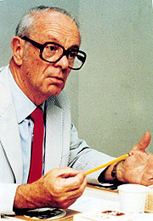
Matriz de Ansoff
1. Penetración en el mercado:
La empresa busca aumentar las ventas de sus productos actuales. En sus mercados actuales a través de una promoción y distribución más agresiva.
2. Desarrollo del mercado:
La empresa busca aumentar las ventas tomando su presente. Productos en nuevos mercados.
3. Desarrollo de productos:
La empresa busca aumentar las ventas mediante el desarrollo. Productos mejorados para sus mercados actuales.
4. Diversificación:
La empresa busca aumentar las ventas desarrollando nuevos productos para nuevos mercados.

Slide 49
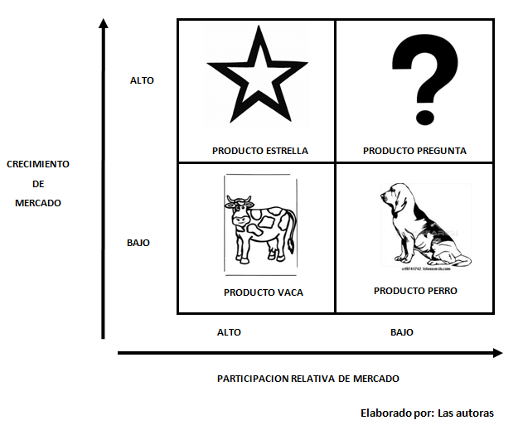
LA MATRIZ BCG
Un capítulo específico merece el estudio de la matriz BCG. Basado en el modelo de ciclo de vida del producto, el Boston Consulting Group (BCG) publicó en 1973 un modelo que utilizaba una matriz que clasificaba los productos en 4 tipos diferentes en función del crecimiento del mercado y de la cuota de mercado del producto.
La matriz BCG es en realidad una herramienta gráfica de análisis estratégico, aunque está muy vinculada al marketing estratégico.
Ayuda a tomar decisiones de dónde invertir, desinvertir o incluso qué negocios/productos abandonar.

Slide 50
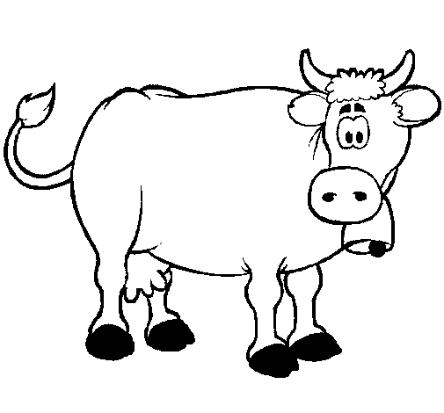
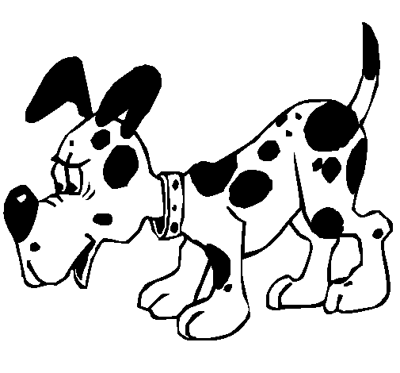
BCG
Productos Estrella: productos que tienen una elevada cuota de mercado en un mercado que está en fuerte crecimiento. Son grandes generadores de Cash, pero también grandes consumidores ya que precisan del mismo para financiar su fuerte crecimiento. Se correspondería por tanto con productos en fase de crecimiento.
Productos Vaca: productos que tienen una elevada cuota de mercado en un mercado estancado o con bajo crecimiento. Son los que fundamentalmente generan recursos para la empresa sin consumirlos. Muchas veces financian productos que están en otras etapas más consumidoras de recursos. Son productos que se encuentran en su fase de madurez.
Productos Perro: una reducida cuota de mercado en un mercado estancado o con lento crecimiento. Son productos en fase de declive, con cuotas de mercado estancadas o incluso descendentes, en mercados maduros que crecen poco por definición
Productos Interrogante (también llamados Gatos o Niños Problemáticos): tienen una baja cuota de mercado en un mercado que está en fuerte crecimiento. requieren muchas inversiones y no aportan retorno a la empresa. Los nuevos productos que se lanzan al mercado pasan por esta fase (introducción) y dado su negativo balance de recursos para la empresa conviene acortar este paso lo máximo posible.
Crecimiento del mercado
Participación relativa de mercado

Slide 52
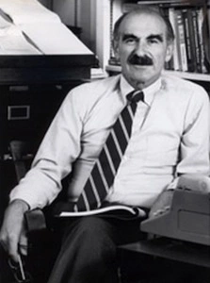
Ciclo de vida del producto
El modelo de ciclo de vida de producto fue desarrollado por uno de los referentes del marketing más importantes del siglo XX, el economista alemán Theodore Levitt.
El ciclo de vida de un producto es un concepto de gran importancia en el proceso de su comercialización, dado que la existencia de productos competidores, el comportamiento del mercado y la situación del entorno cambian a lo largo del tiempo durante todo este proceso.

Slide 53
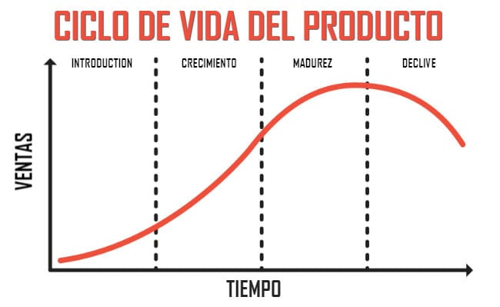
Ciclo de vida del producto
El ciclo de vida de un producto es un proceso cronológico que transcurre desde su lanzamiento en el mercado hasta su desaparición.
Durante este proceso se suceden diferentes etapas, que vienen principalmente condicionadas por dos variables: ventas y beneficios.
Ambas variables suelen evolucionar siguiendo una curva con forma creciente al principio y decrecimiento progresivo con el paso del tiempo.

Slide 54
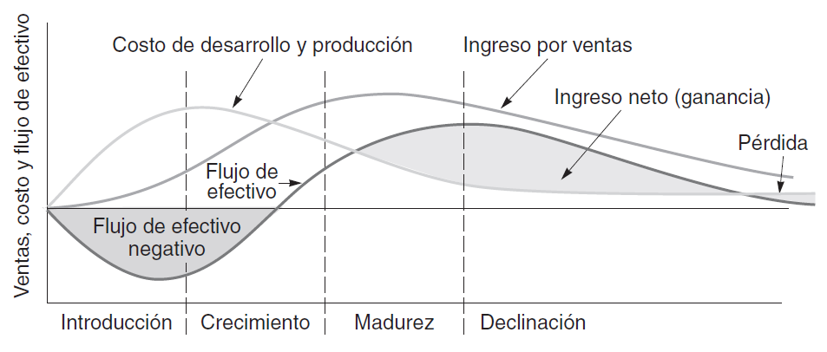
El Ciclo de vida del producto
El ciclo de vida de producto se puede definir de una forma muy básica como el periodo de tiempo en el cual un producto produce ventas y utilidades.
No obstante, un enfoque más alineado con la concepción de producto del marketing, debería situar el inicio del ciclo de vida del producto mucho antes de que comience a producir ventas y utilidades para los consumidores, desde que la empresa comienza a desarrollar un producto tras la detección de una necesidad insatisfecha.

Slide 56
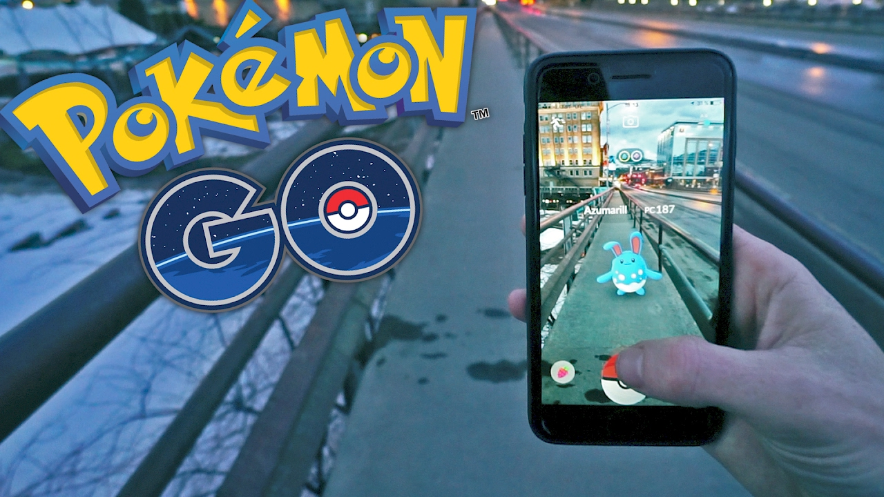
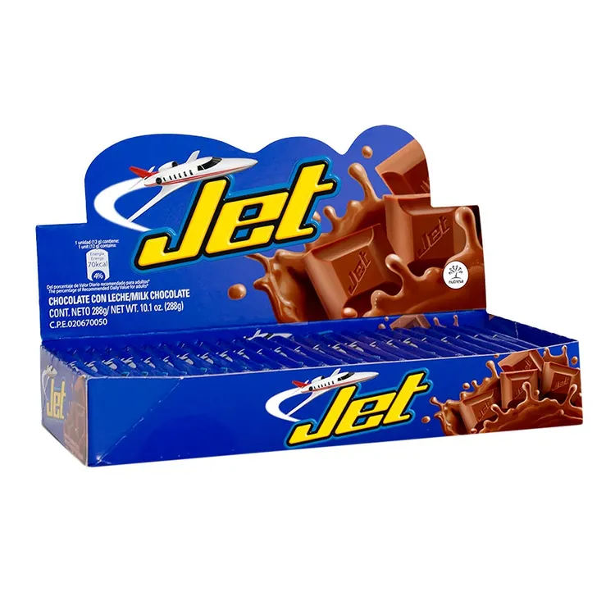
El ciclo de vida del producto
Los ciclos de vida tienen una duración distinta para cada producto, y ésta depende fundamentalmente de la capacidad de innovación.
Existen productos con un ciclo de vida muy corto, como son por ejemplo todos aquellos relacionados con la moda o el entretenimiento
Por el contrario, existen otros productos que tienen ciclos de vida muy largos, porque conforme va pasando el tiempo encuentran nuevas utilidades que les permiten ampliar su mercado o alargar su periodo de madurez.
El primer paso para es tratar de predecir la forma y duración del ciclo de vida del producto que van a lanzar al mercado.

Slide 57
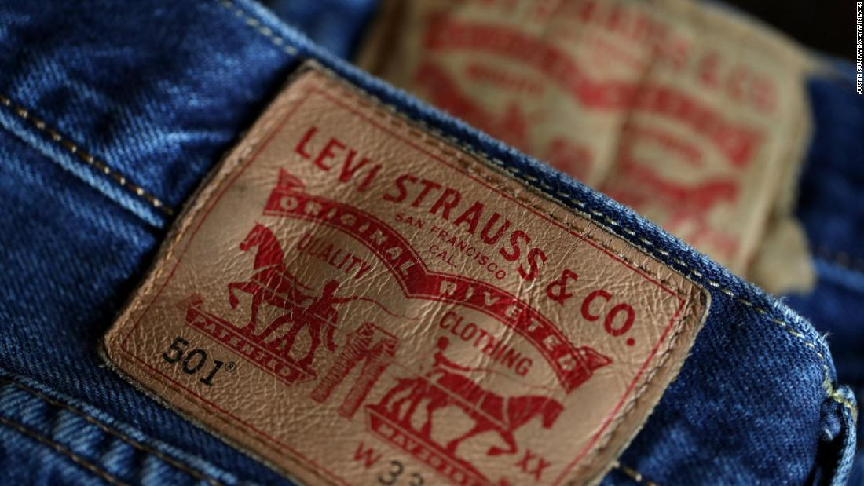
Marcas que han perdurado
Levi’s está trabajando para que su herramienta de análisis del ciclo de vida de sus productos se integre en los procesos de diseño.
La compañía pretende utilizar este sistema para decidir qué materiales utilizar. “Como diseñadores, no siempre tenemos en cuenta que nuestras decisiones sobre lo que diseñamos y los materiales que utilizamos pueden tener un importante impacto medioambiental”

Slide 58
Fases del ciclo de vida del producto
El producto es el elemento más importante para una empresa y condiciona en gran medida su existencia. Es por ello que las empresas tratan de sistematizar el comportamiento de las ventas de sus productos a través de su permanencia en el mercado.
No todos los productos permanecen durante el mismo período e incluso la gran mayoría no experimenta las mismas fluctuaciones en sus ventas, ni idéntica situación en cuanto a precios, publicidad y comercialización.
La vida de cada producto evoluciona de forma diferente, pero siguiendo un ciclo que sí es idéntico, su ciclo de vida. Las fases que conforman este ciclo de vida son las siguientes:

Slide 59
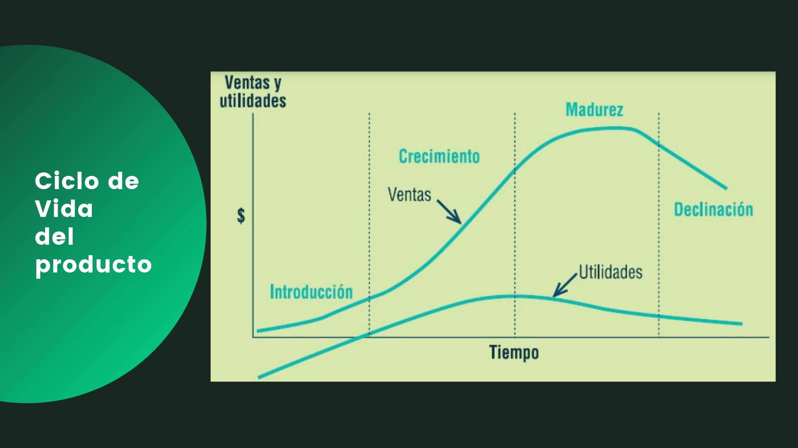
Ciclo de vida del producto
Se desprende que un producto tiene una vida limitada.
Las ventas pasan por diferentes etapas.
Las utilidades varían de acuerdo al ciclo.
Los productos requieren de distintas estrategias de acuerdo al grupo.
Cambio de ciclo está marcado por las ventas

Slide 60
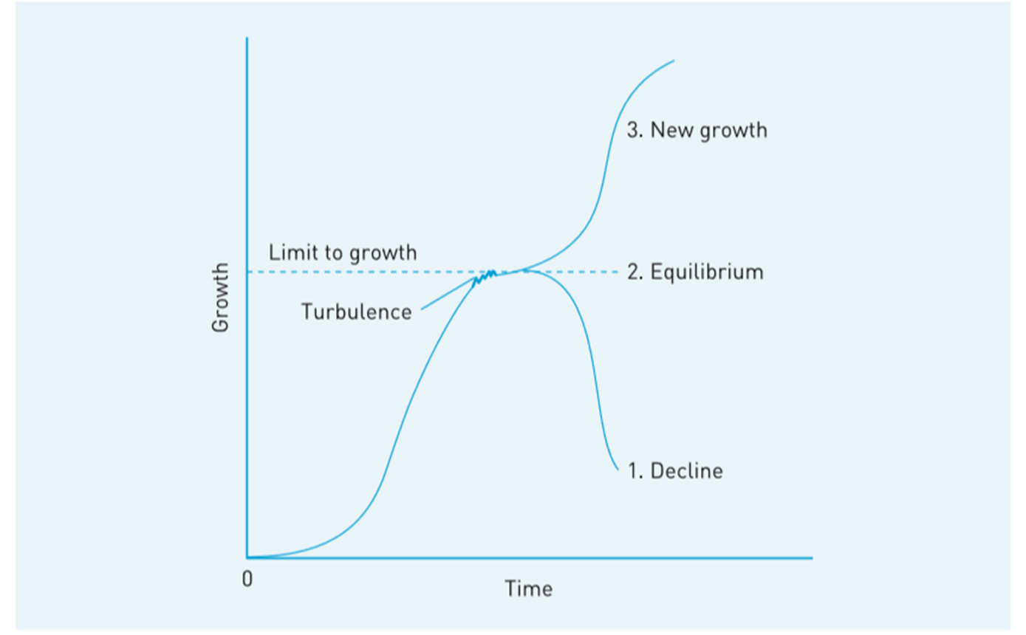
Estrategias para alargar el ciclo de vida del producto
Llegada la fase de madurez, en la que las ventas quedan estancadas, se debe tomar una decisión en cuanto a mantener el producto en el mercado o retirarlo definitivamente.
En el caso de que se decida la permanencia del producto, hay diferentes opciones para alargar y potenciar su existencia, tanto desde el punto de vista del producto como del mercado.
Estrategias de producto
Son modificaciones que se llevan a cabo en el producto y afectan al propio producto o a los usos que se puedan hacer de él.
Es importante que todas las mejoras que se llevan a cabo en el producto sean percibidas por el consumidor.
En caso de no ser así, será difícil conseguir revitalizar su demanda.

Slide 61
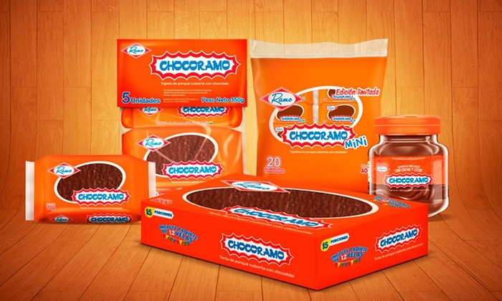
Estrategias para alargar el ciclo de vida del producto
Estrategias de mercado
Son modificaciones que afectan a las pautas de comportamiento del mercado respecto al consumo del producto
La extensión del ciclo de vida del producto es un elemento habitual en todos los sectores.
En el ámbito farmacéutico es constante la innovación y mejora en productos cosméticos, fármacos y otros productos.
A pesar de que la extensión de la vida del producto pueda entenderse como una opción antes de retirar el producto del mercado, debe plantease como una alternativa válida desde la salida del producto al mercado.
De esta forma, se mantendrá desde su inicio una política activa de producto que obligará a conocer de forma profunda sus posibilidades de mejora y las pautas de comportamiento del mercado.

Slide 62
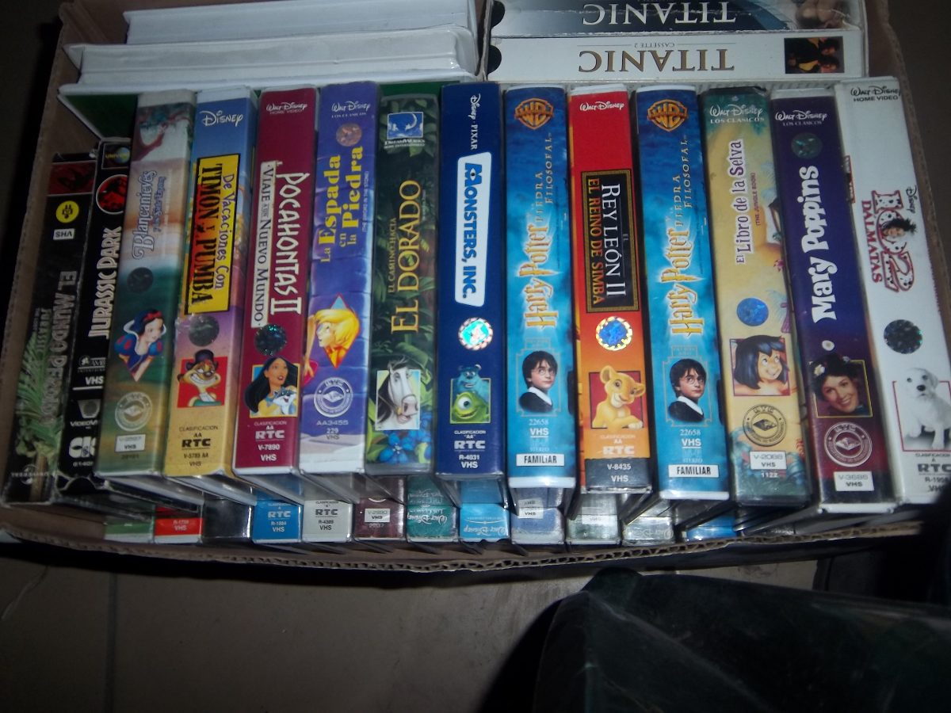
Estrategias para alargar el ciclo de vida del producto
En las últimas décadas, se produzca un generalizado acortamiento de los ciclos de vida de producto, de la mano del boom de las nuevas tecnologías y muy especialmente en cualquier sector que tenga que ver con ellas.
Un ejemplo puede ser el de los reproductores de video. El reproductor VHS tuvo un ciclo de vida de varias décadas, hasta que fue sustituido por otros dispositivos tecnológicamente más avanzados: primero por el reproductor DVD (que ya está en una clara fase de declive y retirada del mercado) y éste a su vez por el disco duro multimedia o por el Blue Ray, para finalmente ser reemplazado por los modelos de video en streaming, donde Netflix a ha liderado el cambio.

Slide 63
Las principales causas del acortamiento en los últimos años del ciclo de vida de producto son:
Los avances tecnológicos, que permiten el desarrollo de nuevos productos que mejoran a sus predecesores sustituyéndolos en cada vez menores espacios de tiempo.
El mayor acceso a la información y el mayor conocimiento de los consumidores, que muestran además una actitud más favorable a las innovaciones.
Las mejoras en las comunicaciones y canales de distribución
La globalización y consecuente mayor presión competitiva en la mayor parte de los mercados.

Slide 64
Estrategias de ciclo de vida del producto
Hay que conocer las posibilidades de que el producto fracase.
La duración y pendiente de la etapa de desarrollo del ciclo de vida depende de algunos factores como la complejidad del producto, de su grado de novedad en el mercado, de cómo se ajusta a las necesidades del consumidor y de si existen o no productos sustitutivos en el mercado.

Slide 65
Estrategias de ciclo de vida del producto
Normalmente, cuanto más novedoso es un producto, más tiempo va a tardar en recorrer la primera etapa del ciclo de vida y despegar en ventas.
Al mercado hay que comunicarle la novedad que supone el producto, atraerlo y seducirlo; hacerle ver que necesita ese nuevo producto.

Slide 66
Estrategias de ciclo de vida del producto
Otra de las decisiones importantes a tomar es la del precio en la etapa de desarrollo de mercado.
¿Usaremos una estrategia de precio alto que permita recuperar pronto la inversión?
¿Usaremos una estrategia de precio bajo que disuada a la competencia de entrar en el mercado?

Slide 68
Desarrollo de Productos
la innovación
la innovación efectiva es aquella que contribuye al éxito comercial y financiero de la empresa.
y al mismo tiempo, tiene un impacto explícito en el capital tecnológico acumulativo de la organización, generando procesos dinámicos de investigación y aprendizaje que repercuten en la productividad y competitividad de los factores de producción.
Metodología para el desarrollo de nuevos productos. Juan Pablo Giraldo Sistema Nacional de Innovación en Colombia

Slide 69
Desarrollo de Productos
Metodología para el desarrollo de nuevos productos. Juan Pablo Giraldo

Slide 70
Desarrollo de Productos
Las innovaciones en que dominan los ajustes en el mercadeo, tales como cambios en la promoción del producto, en los canales de distribución, en la presentación del producto, son poco intensivas en la utilización de capital y tecnología y más intensivas en el desarrollo de la creatividad.
Metodología para el desarrollo de nuevos productos. Juan Pablo Giraldo

Slide 71
Innovación
Innovaciones incrementales: Son variaciones, actualizaciones o extensiones; modestas mejoras de ideas que en sí ya eran modestas.
Innovaciones radicales: Reportan los mayores beneficios de innovación, impulsan un crecimiento mayor a la media.
Es una idea Radical (Disrupción)si cumple con:
1. Cambia las expectativas y comportamiento de los clientes.
2. Cambia la base de la ventaja competitiva.
3. Cambia la economía (estructura de costos) del sector.

Slide 72
Tipos de Innovación
Innovación de marketing:
Mejora los procesos de contacto con el cliente, ya sea en comunicaciones o transacciones de consumo.
Innovación de modelo de negocios:
Replantea una propuesta de valor establecida al cliente y/o el papel establecido de una empresa en la cadena de valor.
Innovación estructural:
Capitaliza la disrupción para reestructurar las relaciones en un sector.
Innovación Experiencial:
Modificaciones superficiales que mejoran la experiencia de los clientes con el producto. Tratar de lograr efectos como Deleitar, satisfacer, tranquilizar, etc. En los clientes.

Slide 73
Tipos de Innovación
Innovación de proceso:
Hace más eficaces o eficientes los procesos de productos en mercados establecidos. P.e. cadena de suministros, Transacciones en línea, políticas de inventario, etc.
Innovación de producto:
Toma productos establecidos en mercados establecidos y los lleva al siguiente nivel. El foco puede estar en aumentar el desempeño, reducir costos, mejorar la capacidad de uso o cualquier otra mejora.
Innovación de aplicaciones:
Toma tecnologías actuales y las lleva a nuevos mercados para nuevos propósitos.
Innovación Disruptiva:
Los mercados aparecen como de la nada, creando enormes fuentes de riqueza. Tiende a tener sus raíces en discontinuidades tecnológicas o modas de rápida propagación. P.e. la primera generación de teléfonos celulares en Motorola o juegos de cartas pokemon.

Slide 74
Desarrollo de nuevos productos
Las empresas han encontrado cada vez más que para tener éxito en el desarrollo de nuevos productos, no es suficiente averiguar qué quieren los clientes y crear productos para esas necesidades
Hacerlo mejor que la competencia explotando sus habilidades básicas.
Claridad sobre el proceso interno de desarrollo de nuevos productos de la empresa.

Slide 75
Etapas en el lanzamiento de un nuevo producto
Generación de la Idea
Proyección del concepto (s) de producto
Desarrollo del concepto, prueba y evaluación
Cancelación del proyecto
Desarrollo del prototipo, prueba y evaluación
Prelanzamiento
Lanzamiento
Evaluación del proyecto

Slide 76
Etapas en el lanzamiento de un nuevo producto
Etapa | Descripción | Resultados/ salidas
Generación de ideas | Creación y desarrollo de listado de ideas | Propuesta de un nuevo producto
Tamizado de ideas | Evaluación de la ideas mediante criterios previamente establecidos | Conformación del equipo de trabajo
Desarrollo del concepto, prueba y evaluación | Refinamiento del concepto de producto, estimación del interés del consumidor, argumentación y análisis del negocio. Análisis financiero. Decisión de continuar o parar el proyecto | Producto en detalle, mercados, análisis financiero, plan de negocios y especificaciones preliminares del producto
Desarrollo del prototipo, prueba y evaluación | Desarrollo físico del producto con investigación y Desarrollo (R&D), pruebas funcionales y pruebas con el consumidor del producto (beta testing) | Cambios finales en el producto, especificaciones y planes de producción
Prelanzamiento | Desarrollo de la estrategia de lanzamiento, si es necesario realizar una prueba de mercado o prueba dentro de un mercado simulado. | Finalización del documento de lanzamiento, finalización del e entrenamiento en el producto, planes de soporte del producto, garantías y plan de comunicaciones.
Lanzamiento | Introducción e implementación de la estrategia de marketing acorde con el plan de lanzamiento | Lanzamiento de un nuevo producto
Evaluación del proyecto | Comparación de los resultados con los objetivos iniciales | Sugerencias de mejora para futuros proyectos

